Slide 1
维纳滤波器

Slide 2
维纳滤波器
Wiener滤波器是从统计意义上的最优滤波
输入信号是平稳随机序列, 我们主要集中在FIR结构的Wiener滤波器的讨论
由信号当前值与它的各阶延迟
{u(n), u(n −1), … , u(n − M +1)}
估计一个期望信号d(n)，输入信号u(n)是平稳的，u(n)和d(n)是联合平稳的,要求这个估计的均方误差最小

Slide 3
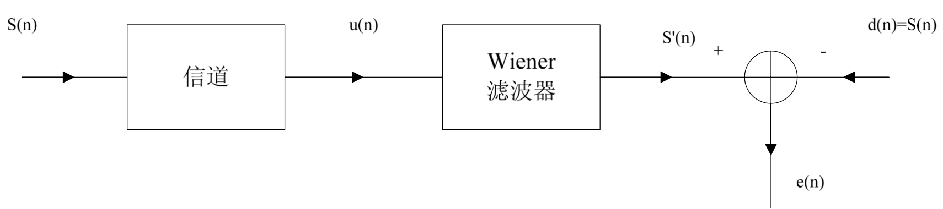
维纳滤波器
通信的信道均衡器

Slide 4
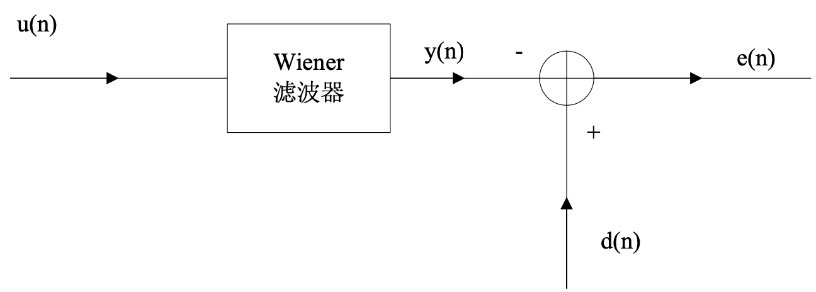
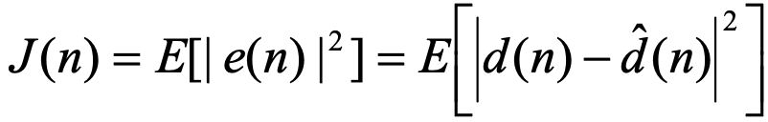
维纳滤波器
一般结构
Wiener滤波器的目的是求最优滤波器系数w _{o} ，使下式最小

Slide 5
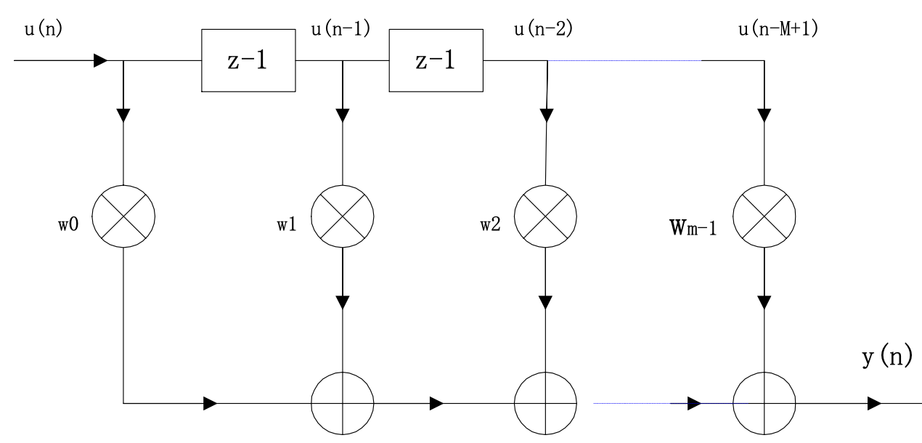
维纳滤波器
FIR结构的Wiener滤波器如图所示

Slide 6
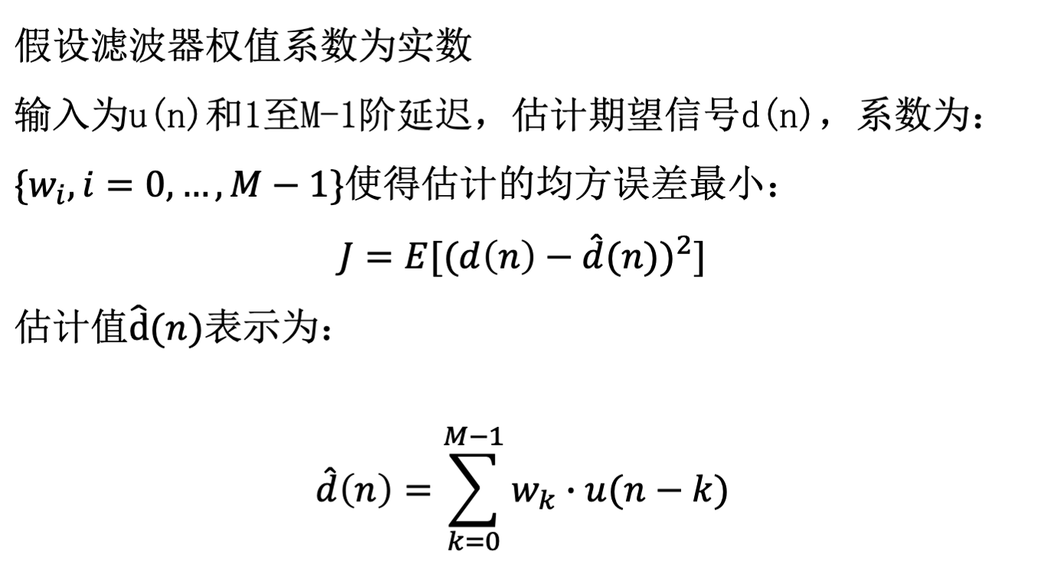
维纳滤波器的权值
典型的LMMSE
估计问题

Slide 7
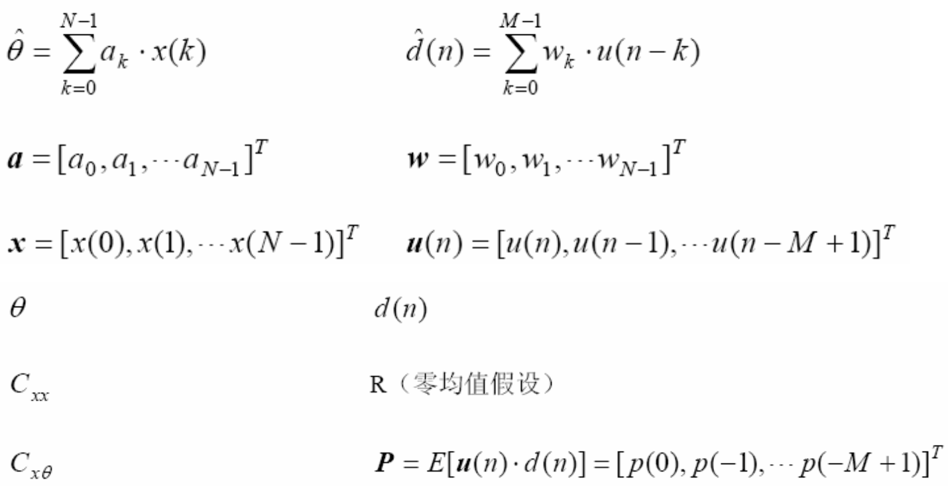
维纳滤波器的权值
与线性贝叶斯估计的关系：

Slide 8

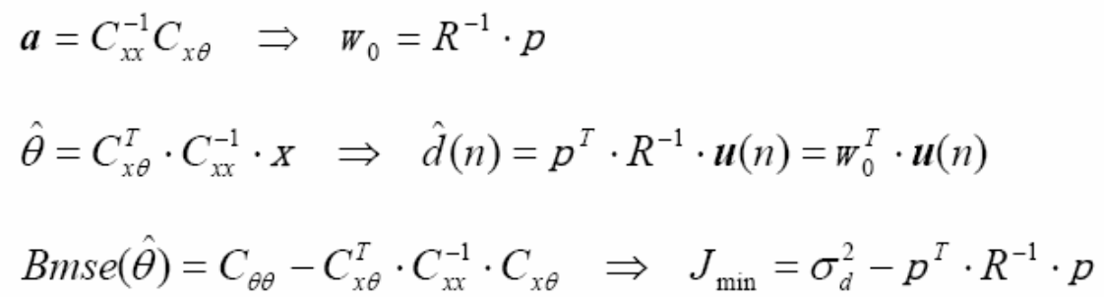
维纳滤波器的权值
Wiener滤波与线性贝叶斯估计变量之间具有一一对应的关系，若最优滤波器系数为w_{o}，由线性贝叶斯估计得到滤波器系数：
即为Wiener-Hopf方程

Slide 9
维纳滤波器的权值
1）Wiener滤波器是线性FIR滤波器中的最优滤波器
2）在联合平稳的条件下，Wiener滤波是总体最优的
3）滤波器的误差性能：
当w=w₀时，上式取得最小值

Slide 10
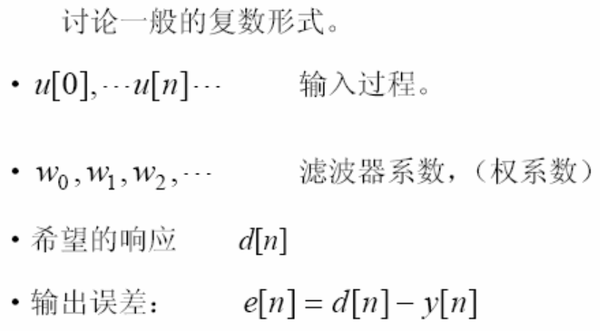
维纳滤波器——正交性原理
从正交性原理推导Wiener滤波器方程：

Slide 11
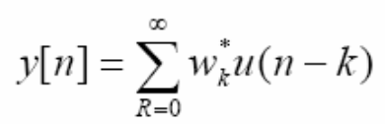
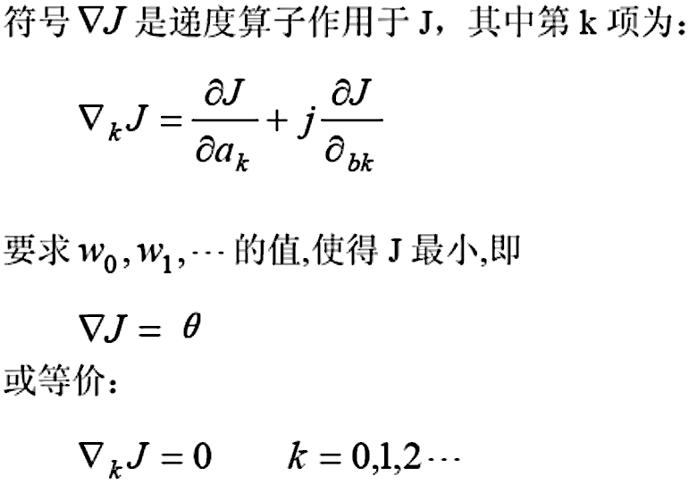

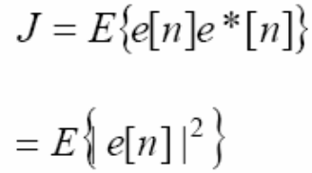
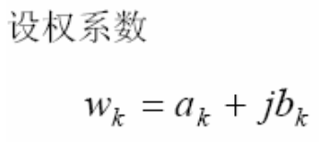
维纳滤波器——正交性原理
正交性原理：
对于复数情况，推导一般结论：
梯

Slide 12
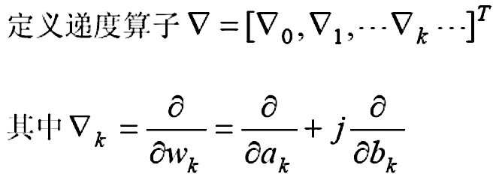
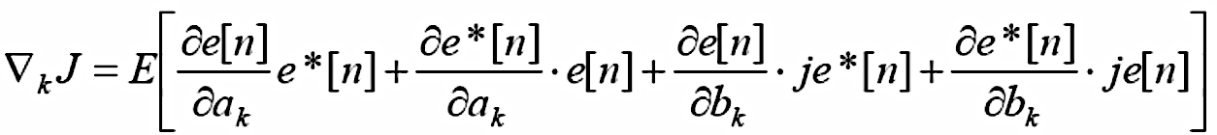
维纳滤波器——正交性原理
梯
梯

Slide 13
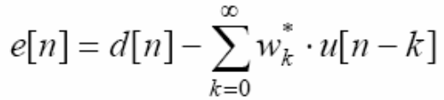
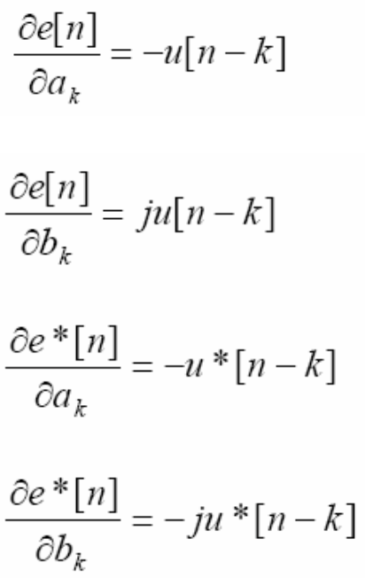
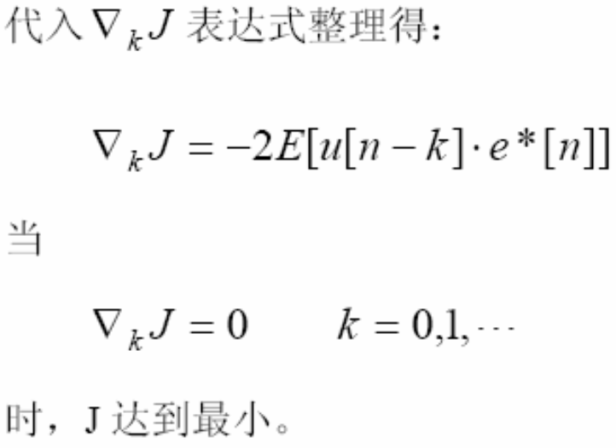
维纳滤波器——正交性原理

Slide 14

维纳滤波器——正交性原理
当J最小时，对应的系数和误差为w_{o}，e₀[n]
以上两式为正交性原理，即达到最优滤波时，误差和输入正交

Slide 15
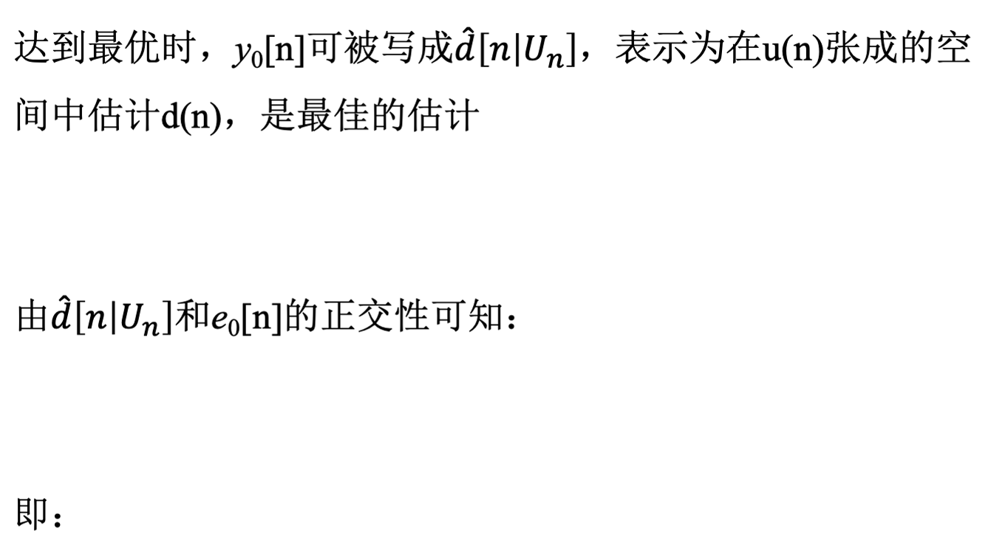

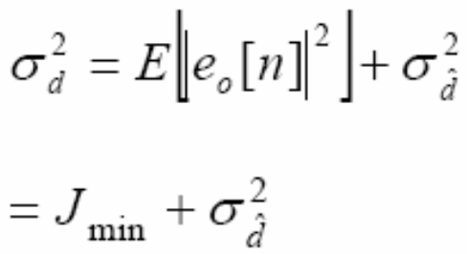
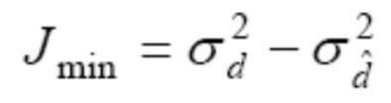
维纳滤波器——最小均方误差

Slide 16
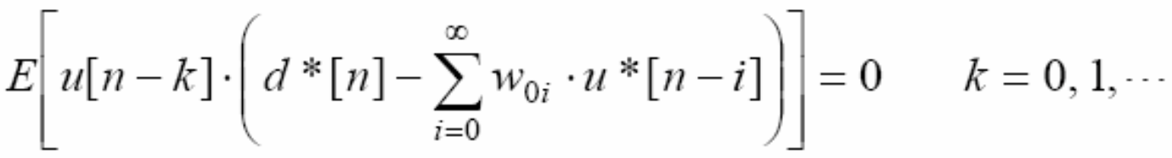
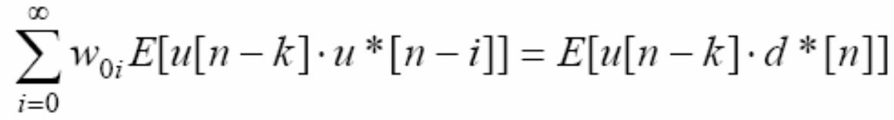
维纳滤波器——Wiener-hopf方程
由正交性原理：
即：
展开：

Slide 17
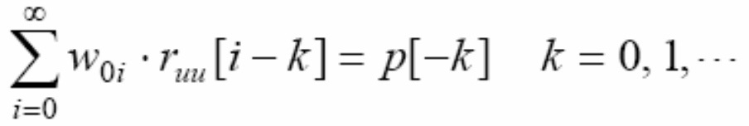
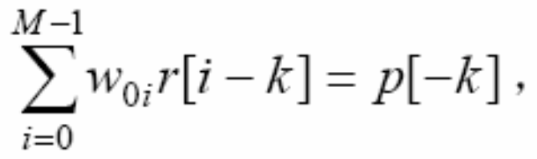

维纳滤波器——Wiener-hopf方程
第一项为u(n)的自相关，第二项为互相关，则：
即为Wiener-hopf方程，计算w_{oi}
对于M阶的FIR滤波器， Wiener-hopf方程应为：

Slide 18
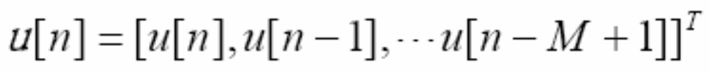
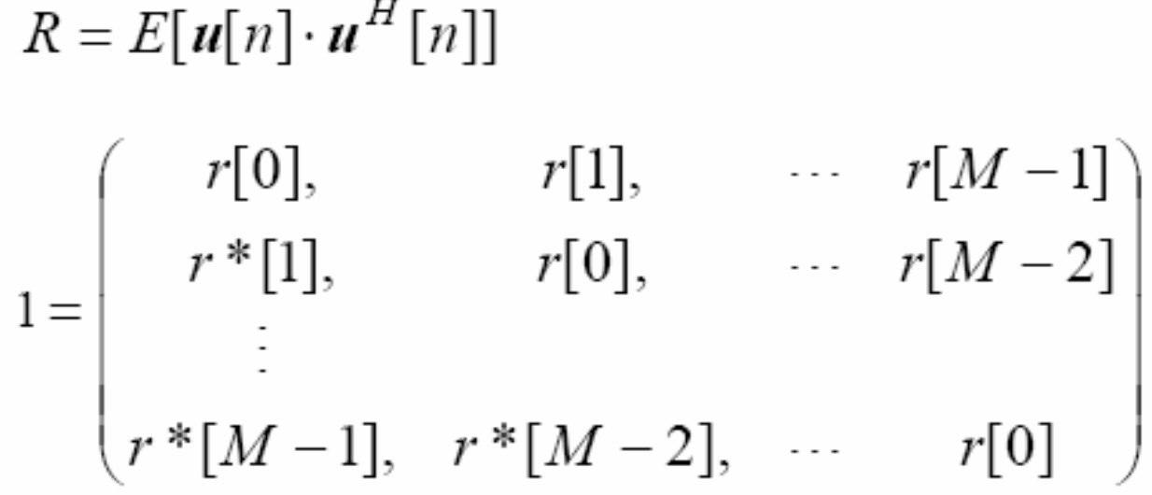
维纳滤波器——Wiener-hopf方程
方程的矩阵形式：

Slide 19



维纳滤波器——Wiener-hopf方程
方程的矩阵形式：
Wiener-hopf方程可写为：
解方程：

Slide 20
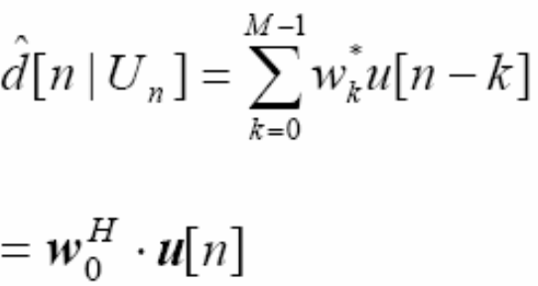
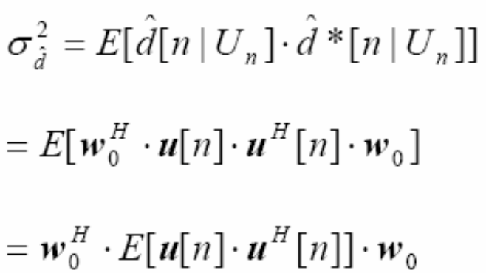
维纳滤波器——Wiener-hopf方程
均方误差：
估计为：
则有：

Slide 21

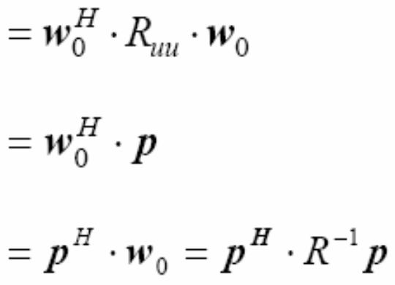
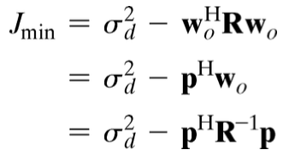
维纳滤波器——Wiener-hopf方程
估计的自协方差：
利用式 消除对w的依赖

Slide 22

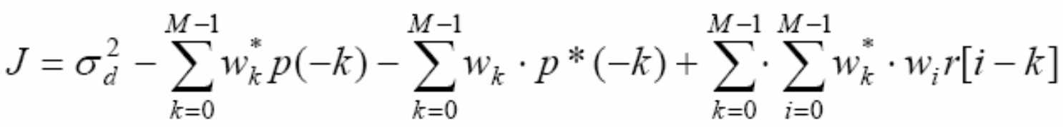
维纳滤波器——误差性能曲面
矩阵形式：
可以看出J是w的二次曲面，开口向上，底部为J可取的最小值。

Slide 23
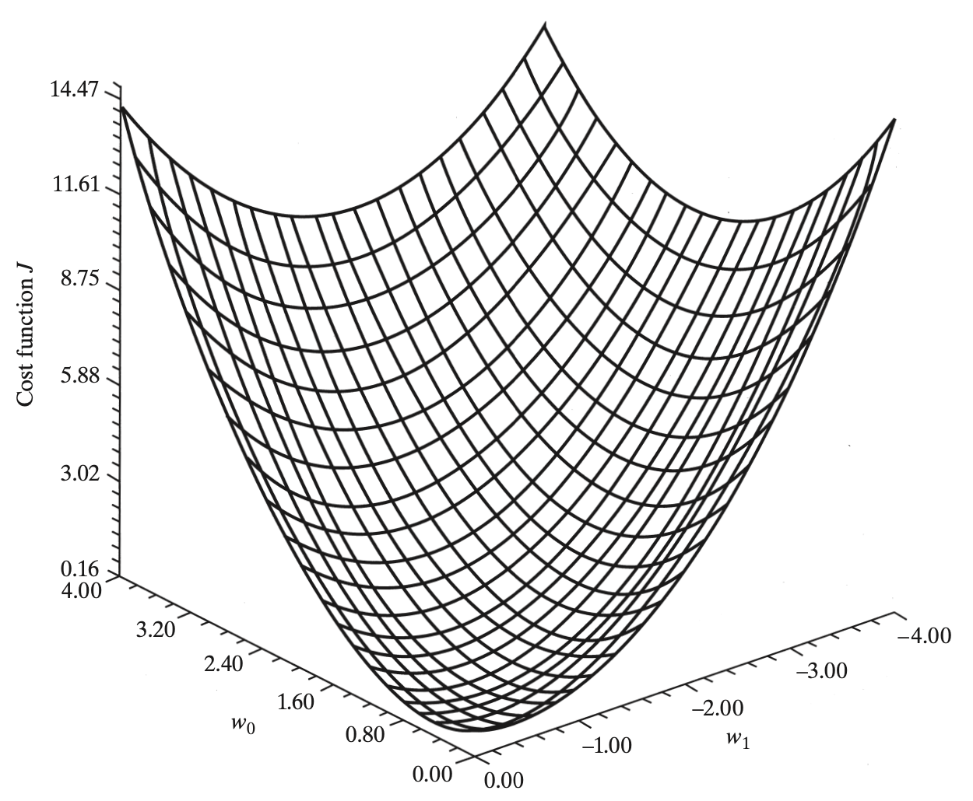
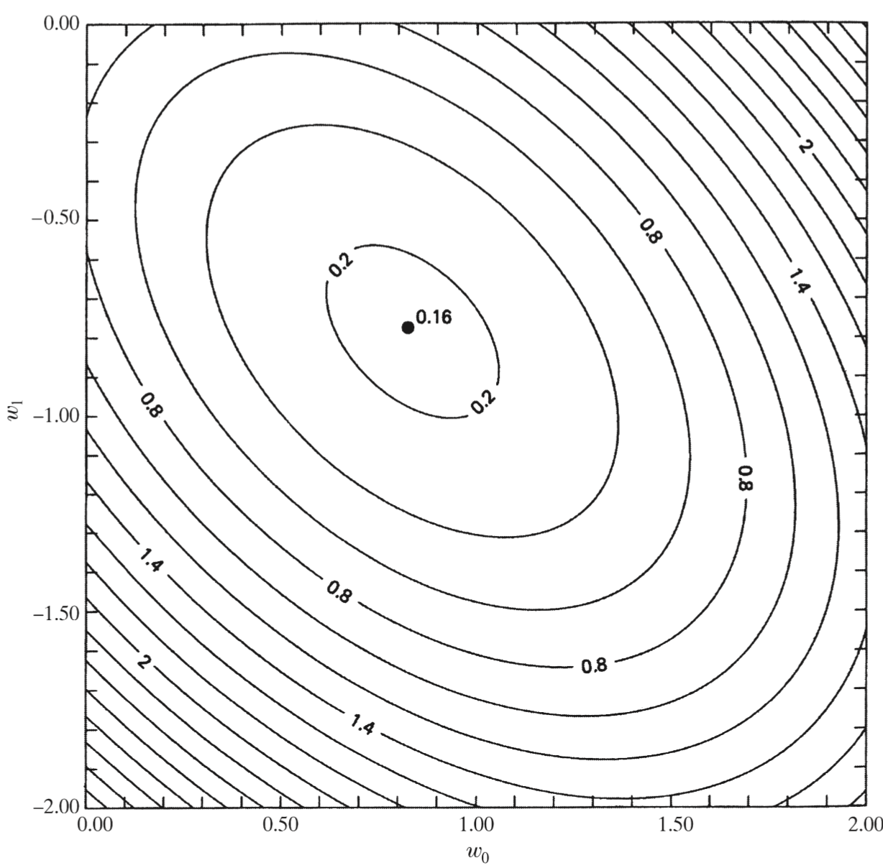
维纳滤波器——误差性能曲面

Slide 24
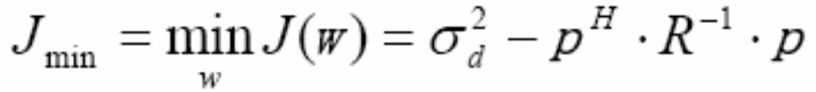
维纳滤波器——误差性能曲面
对于上式，当w_{o}=R⁻¹p时，J达到最小：

Slide 25
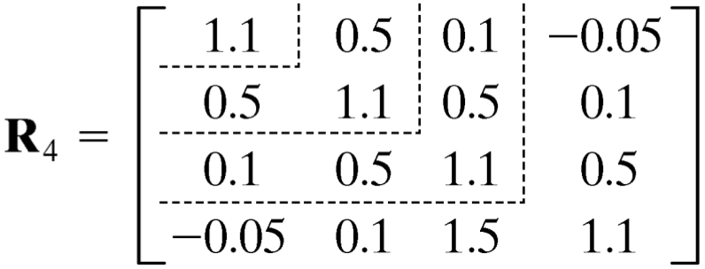


维纳滤波器——示例
回归模型输入为实数，输入与输出的统计量为：

Slide 26
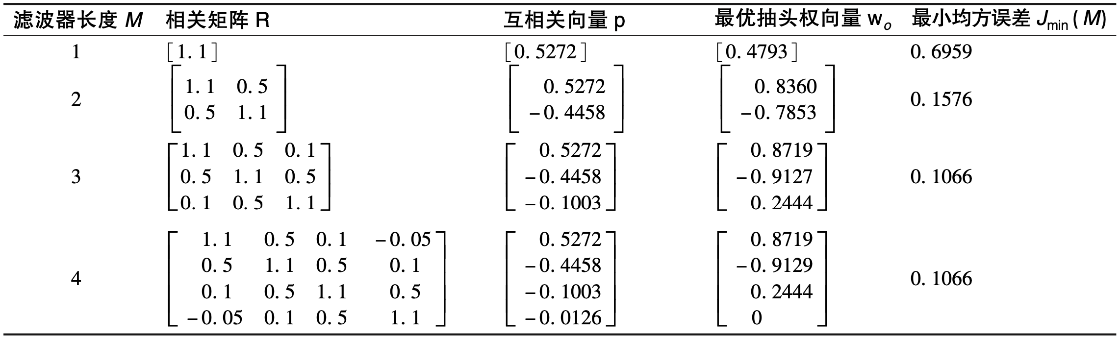
维纳滤波器——示例
滤波器阶数M取1，2，3，4时对应的最佳权重与误差为：

Slide 27
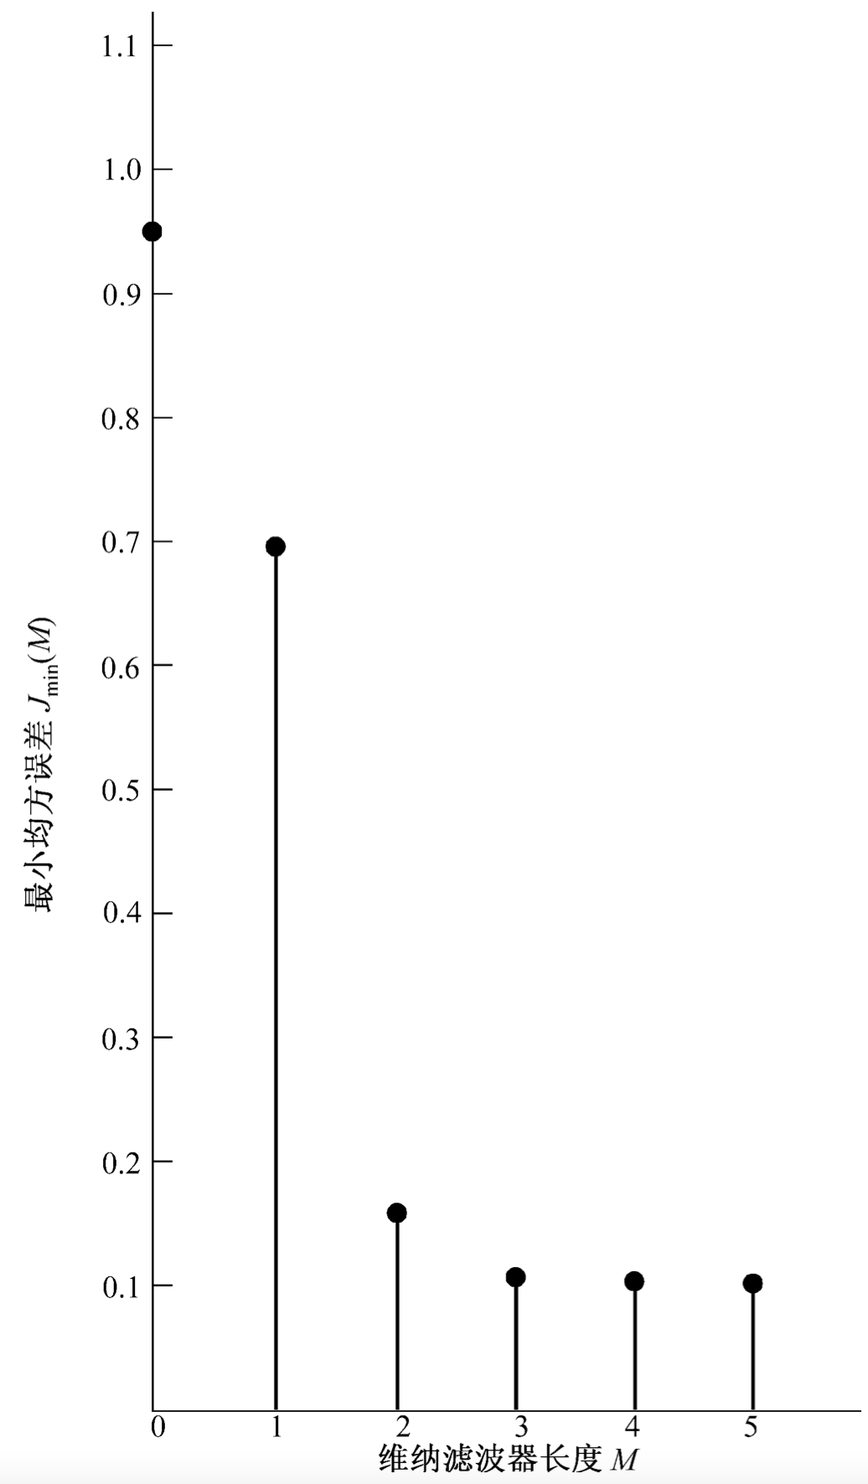
维纳滤波器——示例
滤波器阶数M取1，2，3，4时对应的最佳权重与误差为：

Slide 28
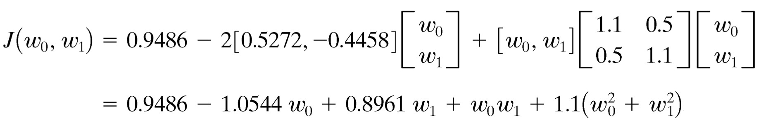
维纳滤波器——示例
滤波器阶数M取2时的误差性能曲面

Slide 29
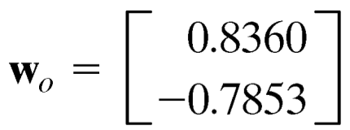
维纳滤波器——示例
滤波器阶数M取2时的误差性能曲面
J_{min}=0.1579

